Slide 1
专题2 地球的运动
模块一 地球和地图

Slide 2
中 考 考 情 预 览
思 维 导 图 构 建
必 备 知 识 排 查
考 向 考 法 破 解
课 堂 分 层 突 破

Slide 3
中 考 考 情 预 览
课 标 扫 描 | ∴用简单的方法演示地球自转和公转。 ∴用地理现象说明地球的自转和公转。

Slide 4
考 情 调 研 | 年份 | 题型 | 考查内容 | 分值
 | 2018 | 选择题 | 五带的划分;昼夜长短和极昼极夜、极光 | 4分
 | 2019 |  | 无 | 0分
 | 2020 | 选择题 | 根据日期判断节气和太阳直射点的大致位置 | 2分

Slide 5
考情 调研 | 2021 | 非选择题 | 结合白鹤南迁路线图,考查五带划分和昼夜长短的变化规律 | 4分
考向 预测 | 以地球侧视图、俯视图、公转图为背景,考查地球运动的基本特征,以及产生的地理现象,注重空间思维想象力的考查。近年来,该部分内容的考查有生活化、简单化和弱化的趋势。热点背景主要有中国天眼FAST、火星探测天问一号、神舟12号载人飞船与中国空间站天和核心舱等等

Slide 6
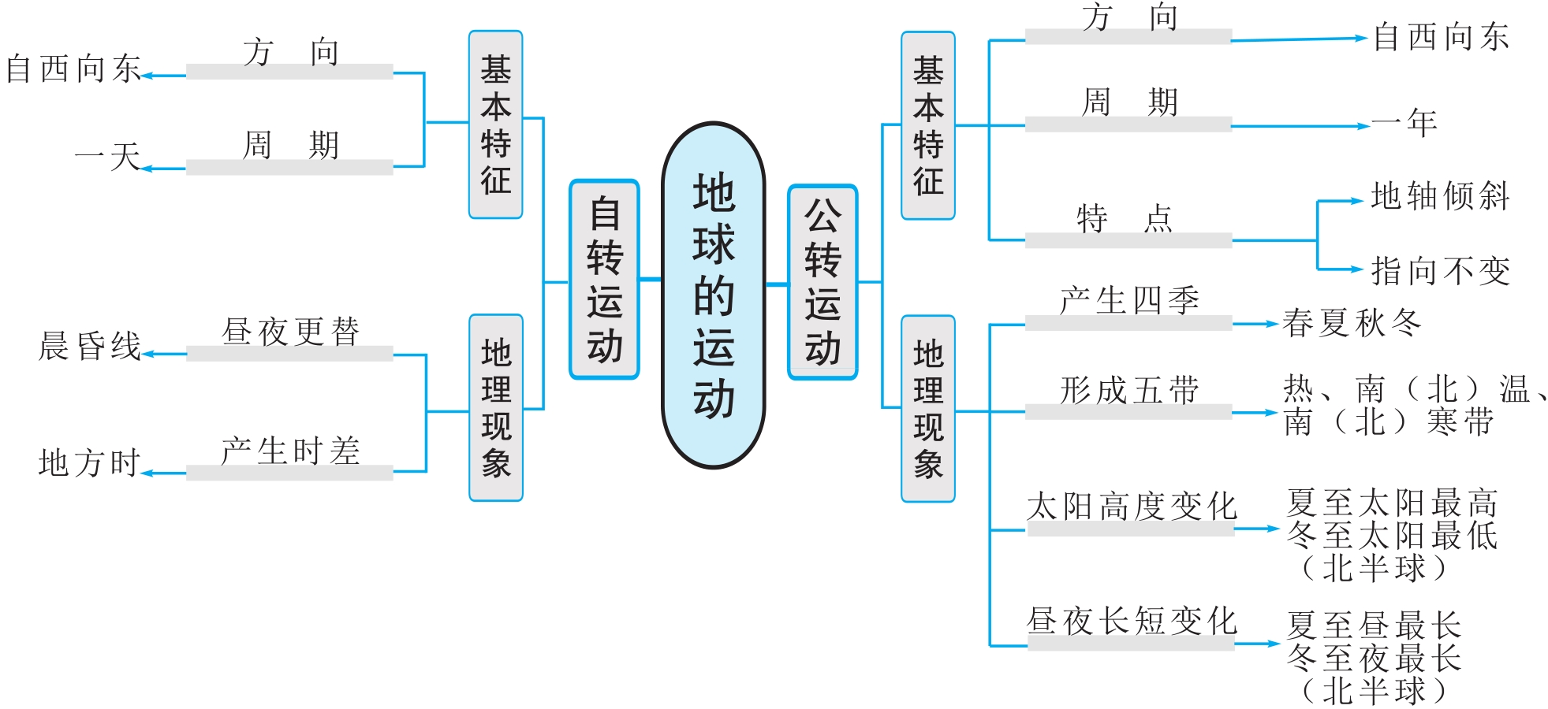
思 维 导 图 构 建

Slide 7
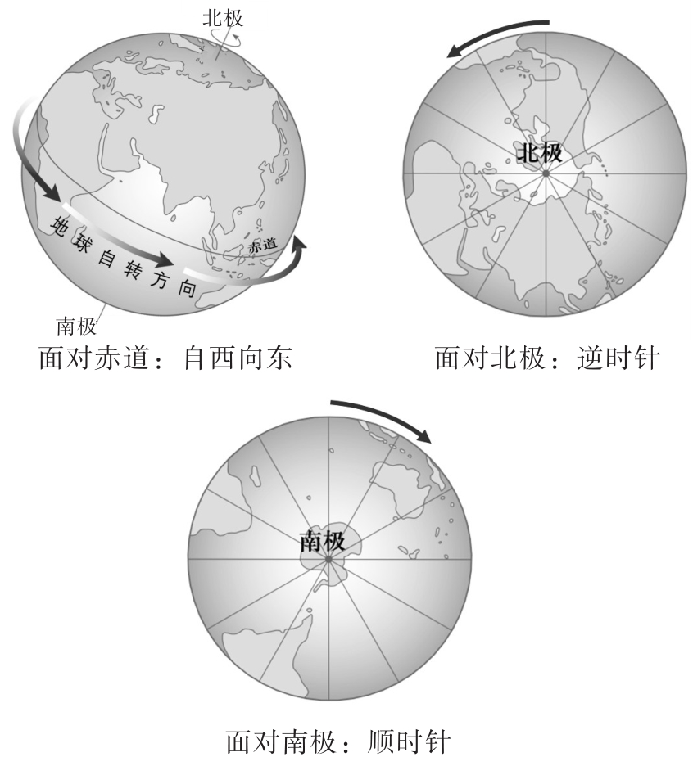
必 备 知 识 排 查
考点1【高频点】自转运动
1.自转的基本特征

Slide 8
地轴
逆
顺
24
更替

Slide 9
2.自转产生的地理现象
(1)昼夜更替
由于地球是一个____________的球体,太阳在同一时间只能照亮地球的______________,因此就有了昼和夜;由于地球不停地自转,就有了昼夜更替。
不透明
一半

Slide 10
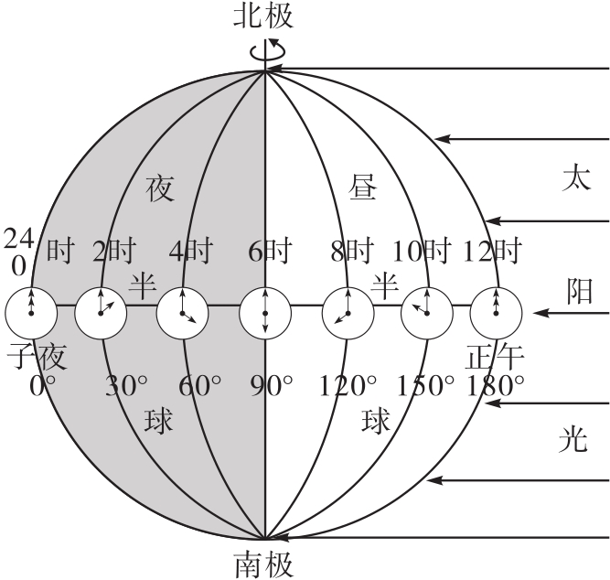
(2)时差
由于地球自西向东自转,地球上同纬度地区位置偏_______的地方,要比位置偏_______的地方先看到日出。这样地球上不同经度的地方,也就出现了时间的差异。
东
西

Slide 11

昼夜的产生与地球是否运动没有关系,但是没有地球的自转,就没有昼夜更替。

Slide 12
考点2【高频点】公转运动
1.公转的基本特征
太阳
椭圆

Slide 13
1年
倾斜
长短

Slide 14
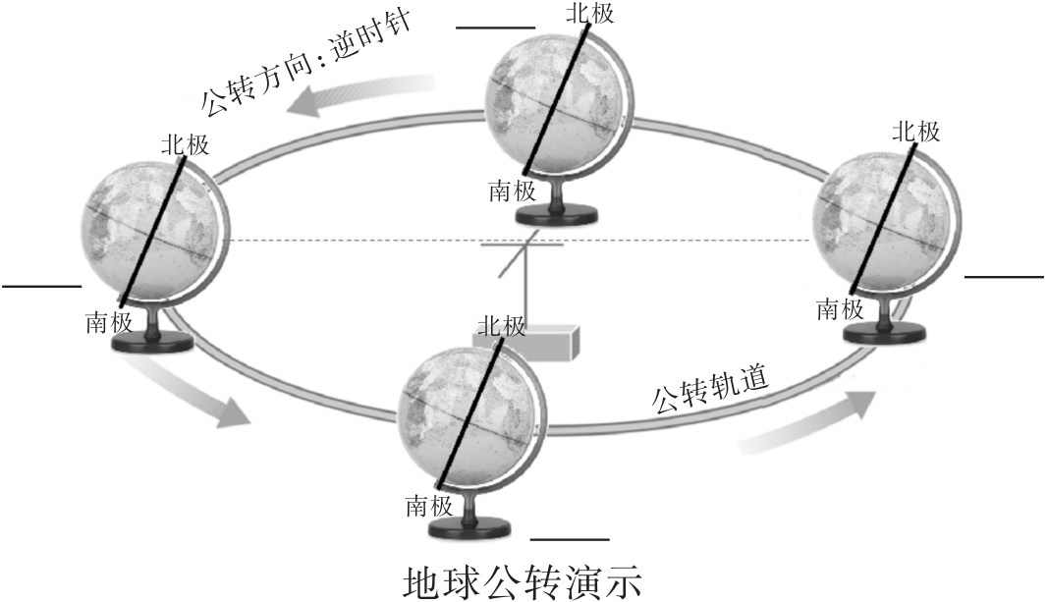
2.太阳直射点的回归运动与节气(以北半球为例)
春分
夏至
冬至
秋分

Slide 15
春分
夏至
秋分
冬至

Slide 16
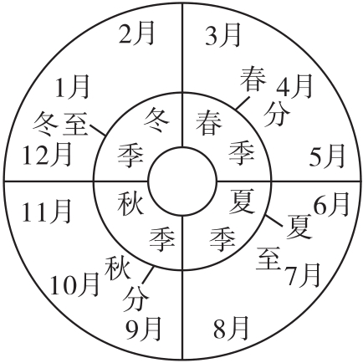
3.公转产生的地理现象
(1)四季更替
①原因:同一地点,不同季节获得的_____________不同,即春、夏、秋、冬四季的形成。
②四季划分。
太阳光热

Slide 17
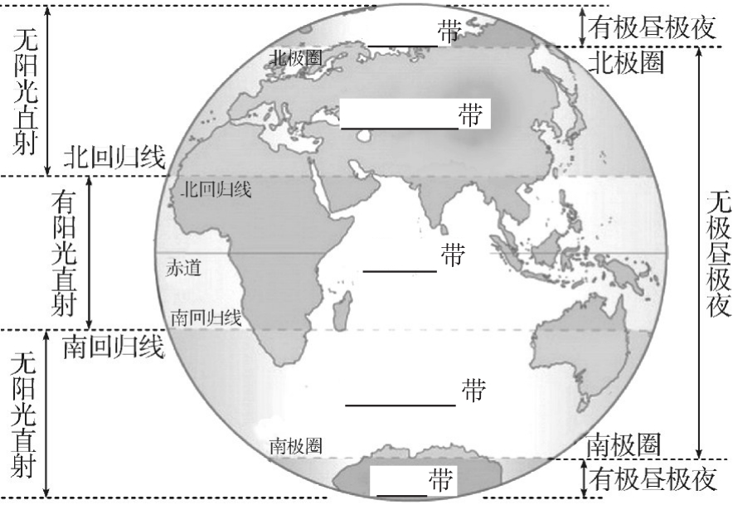
(2)五带形成
①原因:______________不同的地方,地表获得的太阳光热不同,将地球表面划分为五带。
②划分。
纬度
北寒
北温
热
南温
南寒

Slide 18
(3)太阳高度的变化与物体影子长度的变化
大
短
小
长
短
长

Slide 19
(4)昼夜长短的变化
平分
极昼
昼长夜短
昼短夜长
极夜

Slide 20
平分
极夜
昼短夜长
昼长夜短
极昼

Slide 21

地球自转,昼夜更替;绕日公转,四季出现;自转一日,公转一年;自西向东,方向不变。

Slide 22
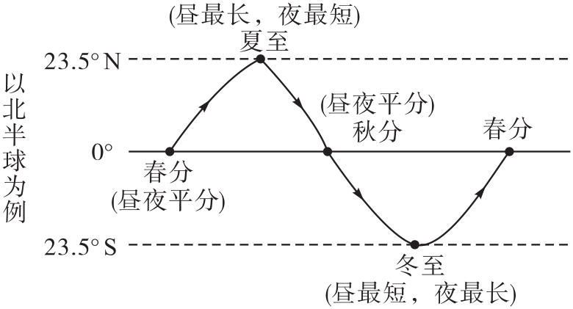
考 向 考 法 破 解
考向1【基础点】太阳直射点的移动规律
方法规律
3月21日前后为春分,太阳直射
赤道;此后,直射点北移,到夏至6
月22日前后,太阳直射北回归线
(23.5°N),之后直射点南移,秋分
9月23日前后直射赤道,之后继续南移,冬至12月22日前后直射南回归线(23.5°S),此后又北移,这样周而复始。

Slide 23
一年中,北回归线与南回归线各被太阳直射一次,北回归线与南回归线之间的区域范围一年有两次太阳直射现象。

Slide 24

例1.(2020·广东省中考)2020年6月21日,全球迎来天文奇观——日环食,日环食带所经过的部分地区能观测到日环食。日环食当天恰逢我国某节气,该节气是( )
A.春分 B.夏至
C.秋分 D.冬至
解析:题目中的“我国”指向“北半球”,文字材料中的“6月21日”指向是夏至,故选B。
答案:B

Slide 25
12月7日介于9月23(秋分)至12月22日(冬至)之间,最接近图中③处。

Slide 26
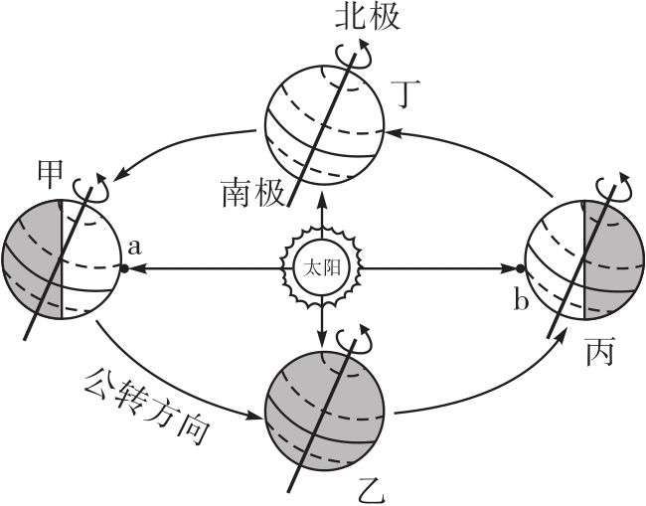
考向2【聚焦点】在地球公转图上判断节气
方法规律
在地球公转轨道图上判断各点的节气,关键是判断出二至日的位置,判断方法有三种:
1.根据太阳直射点的位置判定
“北夏南冬”:首先画出太阳与地球
中心的连线,标出该线与地球表面的
交点(下图中的a点),该点就表示太阳直
射点。该点若在北回归线上则为北半球夏至日,如下图中的a点;该点若在南回归线上则为北半球冬至日,如下图中的b点。

Slide 27
2.根据地轴的倾斜方向判定
“北倾为夏,南倾为冬”:即南半球地轴倾向太阳时为北半球冬至日,如上图中地球公转至丙位置时的地轴;北半球地轴倾向太阳时为北半球夏至日,如上图中的甲位置。
3.根据极圈内的极昼和极夜状况判断
“北昼为夏,南昼为冬”:北极圈内出现极昼,时为北半球夏至日,如上图中甲位置;南极圈内出现极昼,时为北半球冬至日,如上图中丙位置。
二至日的位置确定之后,再根据地球的公转方向,判定春分日、秋分日的位置。如上图中的乙是秋分日,丁是春分日。

Slide 28
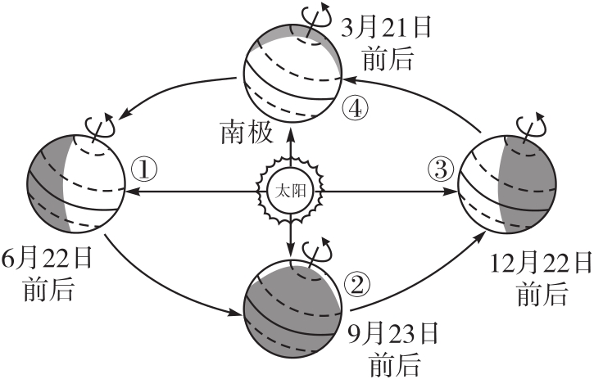
例2.(2020·广东广州中考)2020年6月25日(农历五月初五)是我国的传统节日——端午节。端午节当天,地球在公转轨道上的位置最接近( )
A.① B.② C.③ D.④

Slide 29
解析:2020年的端午节是6月25日,地球的公转运动处于夏至日和秋分日之间,最接近夏至日,也就是图上的①位置。故选A。
答案:A

Slide 30
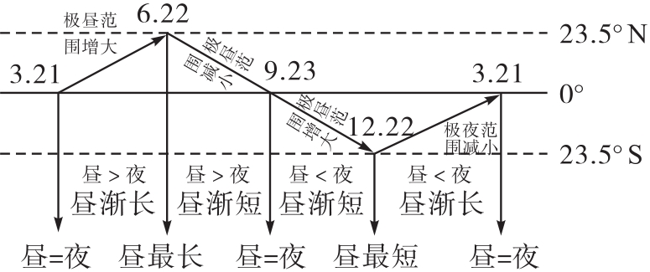
考向3【疑难点】昼夜长短的变化
方法规律
1.3月21日前后至9月23日前后:北半球昼长夜短,且越往北,昼越长,夜越短。
2.9月23日前后至次年3月21日前后:北半球昼短夜长,且越往北,昼越短,夜越长。
如图所示(以北半球为例)。

Slide 31
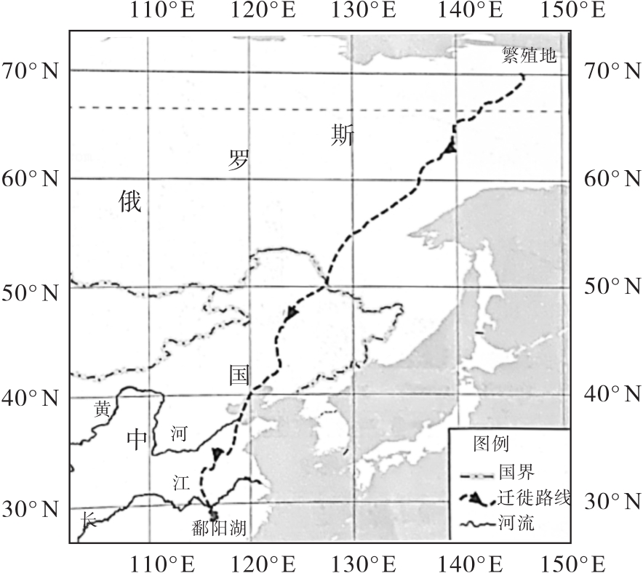
例3.(2021·广东省学考)阅读图文材料,完成下题。
材料:白鹤是一种随季节变化而迁徙的候鸟。下图为2018年白鹤“QS”南迁路线示意图。

Slide 32
白鹤繁殖地位于 (填温度带),6月22日前后可见
现象(填昼夜长短状况)。
解析:由图可知,白鹤繁殖地位于北极圈以北的北寒带,在6月22日前后的夏至日,可以看到极昼现象。
答案:北寒带 极昼

Slide 33
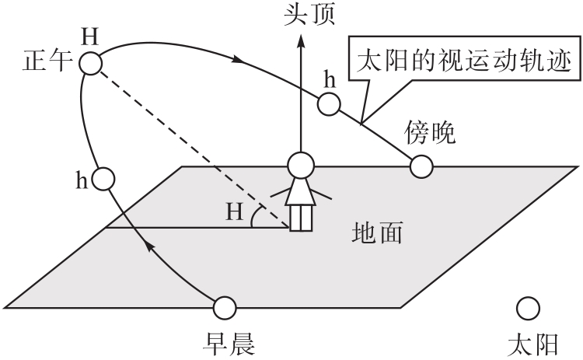
考向4【疑难点】太阳高度的变化
方法规律
1.太阳高度的日变化
太阳高度(h):太阳光线与地平面之间的夹角,正午时的太阳高度是一日中最大值(H)。
斜射时太阳高度
立体示意图

Slide 34
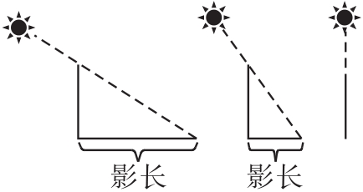
2.太阳高度与物影长度
一天之中,正午太阳高度角最大,物影长度最短;一年之中,冬至日太阳高度角最小,物影长度最长;冬至日至夏至日,物影长度由长变短;夏至日至冬至日,物影长度由短变长。

Slide 35
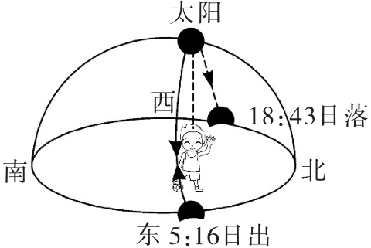
例4.(2015·广东省中考)下图是广州某一天太阳东升西落的轨迹示意图,这一天可能是( )
A.3月21日 B.6月22日
C.9月23日 D.12月22日

Slide 36
解析:解法1:太阳东升西落,正午时太阳位于头顶,说明太阳直射广州,故为夏至日。解法2:根据日出时刻,计算出广州的昼长为13小时27分,广州昼长夜短,四个选项中只有夏至符合要求。解法3:结合图中日出、日落方位判断,夏半年日出东北,日落西北;冬半年,日出东南,日落西南。
答案:B

Slide 37

课 堂 分 层 突 破
(2020·广东广州中考)椰风拂碧海,神箭冲九霄。2020年5月5日18时,长征五号B运载火箭在海南文昌航天发射场首飞成功。完成1~2题。
1.长征五号B运载火箭发射当天,文昌昼夜长短的情况是( )
A.昼长夜短 B.昼短夜长
C.昼夜平分 D.出现极昼
A

Slide 38
2.在文昌附近最可能看到的景观是( )
A.大漠孤烟 B.峰林兀立
C.椰树成行 D.枫树红叶
C
第1题,5月5日介于春分日和夏至日之间,此时北半球处于夏半年,文昌昼长夜短,昼渐长、夜渐短,该地无极昼极夜现象,故选A。第2题,海南文昌属于热带季风气候,年降水量大,晴天少,椰树属热带作物,年平均温度在24 ℃以上、温差小、全年无霜,椰树才能正常开花结果,故C符合题意;A是西北地区的景观;B是贵州峰林的景观;D是温带和亚热带气候区的景观。

Slide 39
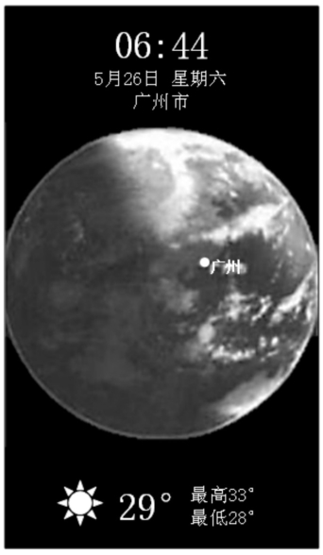
3.(2018·广东省中考)2018年5月26日清晨,居住在广州的小海打开手机中的某APP,查看从太空看向地球的实时画面。根据图中提供的信息,判断下列说法正确的是( )
A.全球昼夜平分
B.广州昼短夜长
C.北极附近有极光现象
D.南极附近有极夜现象
D

Slide 40
5月26日太阳直射在北半球,赤道以北地区昼长夜短,故A和B错误;此时南极地区有极夜,故D正确;只有极夜时才能看到极光现象,图示北极附近为极昼,无法看到极光。

Slide 41
4.(2017·广东省中考)2017年4月20日,“天舟一号”货运飞船在我国海南文昌航天发射场发射成功。“天舟一号”发射当天( )
A.太阳直射点位于南半球
B.北半球昼长夜短
C.南极圈有极夜现象
D.地球公转至夏至点
B
4月20日介于3月21日(春分日)到9月23日(秋分日)之间,此段时间内,太阳直射点位于北半球,北半球昼长夜短,故选B项。

Slide 42
(2016·广东省中考)根据下表,完成5~6题。
城市 | 纬度 | 夏至日昼长 | 冬至日昼长
广州 | 23.5°N | 13小时33分32秒 | 10小时42分51秒
武汉 | 31°N | 14小时07分42秒 | 10小时10分07秒
北京 | 40°N | 15小时08分47秒 | 9小时09分02秒
哈尔滨 | 45.5°N | 15小时43分42秒 | 8小时40分03秒

Slide 43
5.一年中,白昼时间长短变化最小的是( )
A.广州 B.武汉
C.北京 D.哈尔滨
6.根据表格中的数据做出的正确推断是( )
A.广州、武汉、北京、哈尔滨夏至日昼长依次递减
B.广州与武汉同北京与哈尔滨夏至日昼长相差时间较为接近
C.纬度越高冬至日的白昼越长
D.中纬地区冬至日的白昼比低纬地区长
A
B

Slide 44
第5题,读表可得,一年中白昼时间长短变化最小的是广州,不同地区的昼夜长短变化幅度不同,其规律是纬度越低,昼夜长短变化幅度越小,赤道地区终年昼夜平分。故选A。第6题,读表可得,广州、武汉、北京、哈尔滨夏至日昼长依次递增,故A错误;广州与武汉同北京与哈尔滨夏至日昼长相差时间较为接近,故B正确;纬度越高冬至日的白昼越短,故C错误;中纬地区夏至日白昼比低纬地区长,故D错误。故选B。

Slide 45
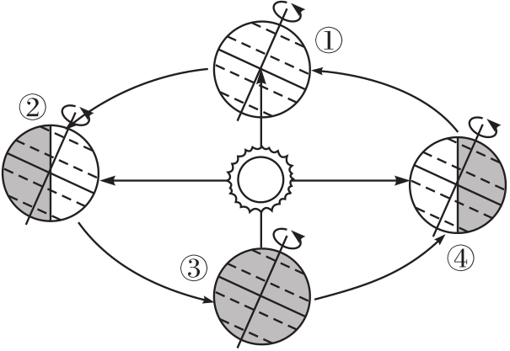
(2021·福建省学考)2021年4月29日11时23分,我国在海南文昌卫星发射中心用长征5号运载火箭将空间站“天和”核心舱送入预定轨道,开启了中国空间站系列建设的新旅程。下图示意中国四大卫星发射中心,读图完成1~2题。

Slide 46
1.“天和”核心舱升空时,地球绕日公转运行在下图中的( )
A.①②之间 B.②③之间
C.③④之间 D.④①之间
2.当日,福州市的昼夜长短及其之后一个月的变化是( )
①昼长夜短 ②昼短夜长
③白昼渐长 ④黑夜渐长
A.①③ B.①④
C.②③ D.②④
A
A

Slide 47
第1题,“天和”核心舱升空时间是4月29日。读图可知,①是春分日,在3月21日前后;②是夏至日,在6月22日前后;③是秋分日,在9月23日前后;④是冬至日,在12月22日前后,因此4月29日时,地球运行在①②之间,故选A。第2题,4月29日及之后的一个月,地球都运行在①②之间,太阳直射点由赤道向北回归线移动,福州昼长夜短,并且白昼渐长,黑夜渐短,①③正确。故选A。

Slide 48
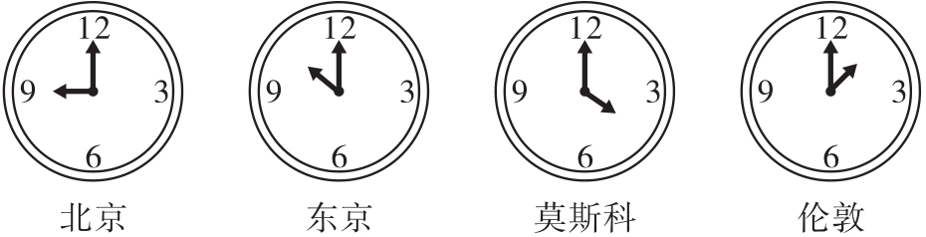
(2021·江西五市学考)暑期,小杰开启了北京之行。入住宾馆时,他发现大堂墙面上四个城市的钟表时间不一样。结合图,完成3~4题。
3.四个城市时间差异的
原因是( )
A.地球公转 B.地球自转
C.地壳运动 D.生活习惯
4.北京和东京的时间差异小,这是因为两地( )
A.经度相差小 B.纬度相差小
C.文化差异小 D.经济差距小
B
A

Slide 49
第3题,地球自转产生的现象是昼夜交替和时间差异。由于地球自转的方向是自西向东,因此东边的时刻总会早于西边,所以经度不同的地方出现时间差异。故选B。第4题,地球自转产生的现象是昼夜交替和时间差异。由于地球自转的方向是自西向东,因此东边的时刻总会早于西边,经度不同的地方出现时间差异,北京和东京的时间差异小,这是因为两地经度相差小。故选A。

Slide 50
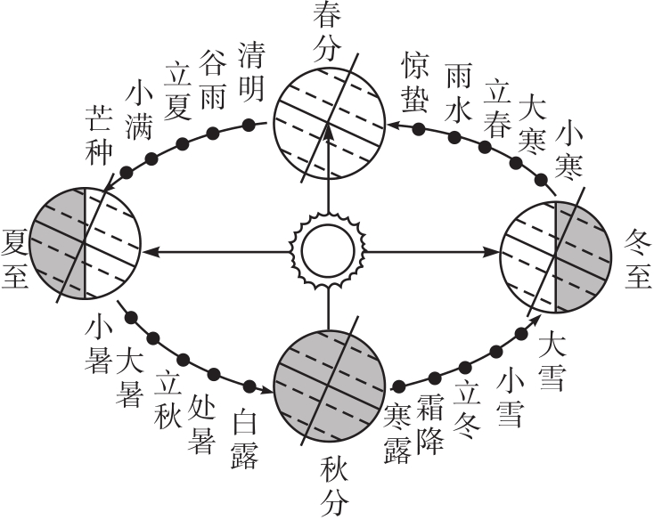
(2021·海南省学考)“二十四节气”是我国劳动人民的智慧结晶。读二十四节气示意图,完成5~6题。

Slide 51
5.二十四节气的更替是由于( )
A.地球自转
B.地球形状
C.太阳运动
D.地球公转
6.下列节气时段中,海南全为昼长夜短的是( )
A.立春→谷雨
B.立夏→大暑
C.立秋→霜降
D.立冬→大寒
D
B

Slide 52
第5题,地球自转的地理意义是会产生昼夜更替和时间的差异;地球公转的地理意义是会产生正午太阳高度的差异,昼夜长短的变化,四季的更替和五带的划分;二十四节气的更替是由于地球公转。故选D。第6题,海南位于北半球,立夏→大暑均处于夏至日前后,在春分之后,秋分之前,此时太阳直射北半球,我国昼长夜短,B正确;立春→谷雨我国昼逐渐变长,春分之前昼短夜长,A错误;立秋→霜降我国昼逐渐变短,秋分之后,昼短夜长,C错误;立冬→大寒我国均为昼短夜长,D错误。

